Slide 1
Visual Studio Code를 이용한 웹페이지 만들기
김영환
baroq8@gmail.com

Slide 2
Visual Studio Code 설치 및 설정

Slide 3
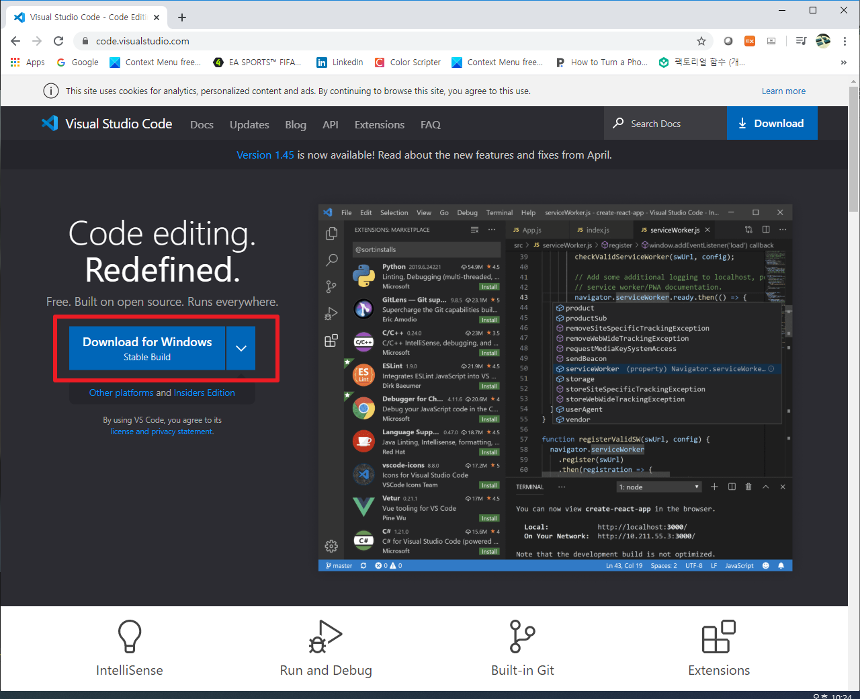
VSCode 다운로드 - https://code.visualstudio.com/

Slide 4
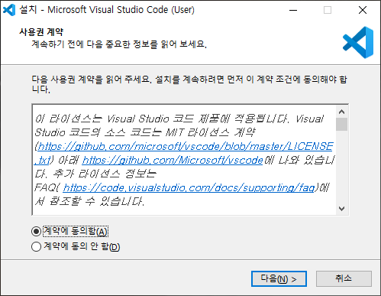
라이선스 동의

Slide 5
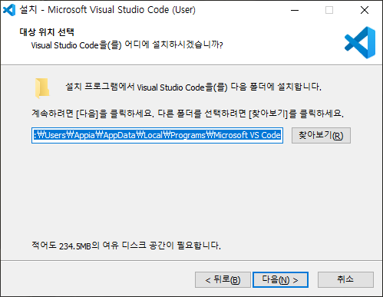
설치경로 지정

Slide 6
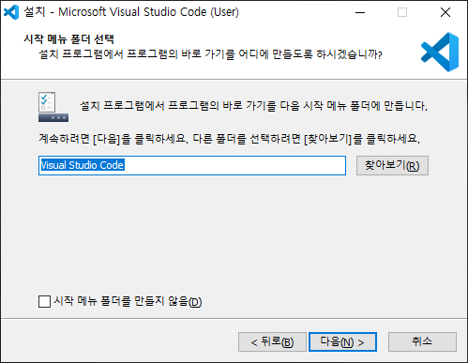
시작 메뉴 폴더 지정

Slide 7
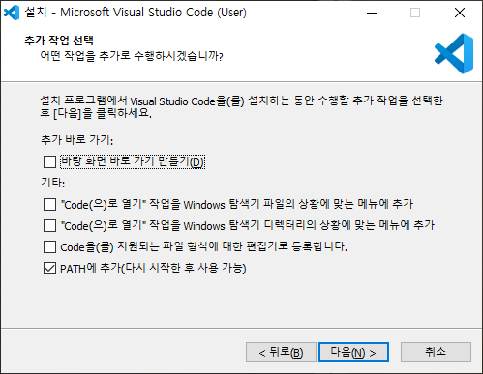
추가작업

Slide 8
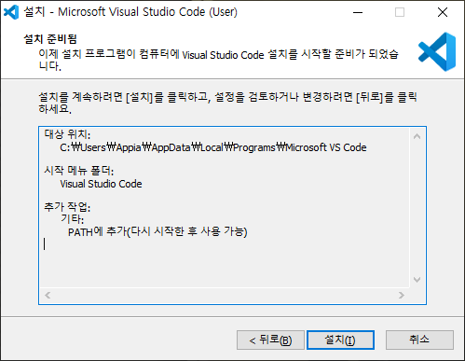
확인

Slide 9
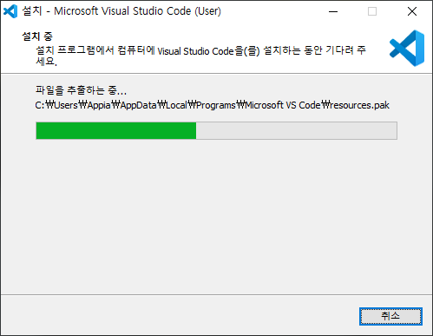
설치중

Slide 10
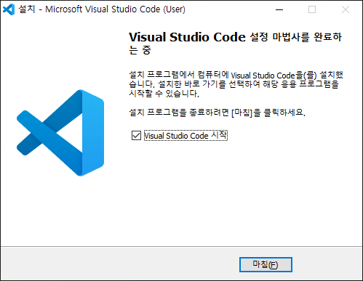
설치완료

Slide 11
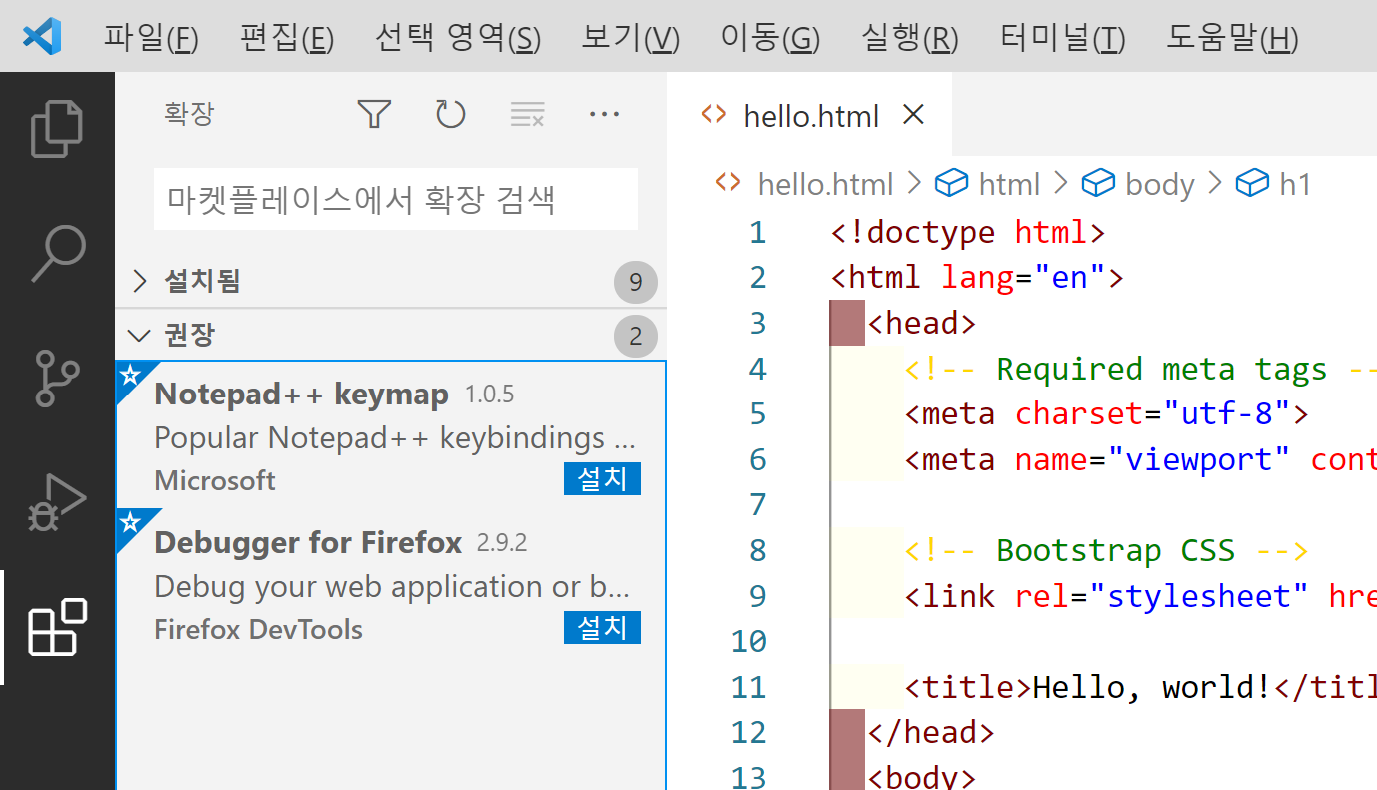
추가 패키지설치
live server(빠른 작성확인)
prettier-code-formatter
bracket-pair colorize
indent rainbow
Auto rename tag
css peek
HTML css support
Korean language pack(한글팩)

Slide 12
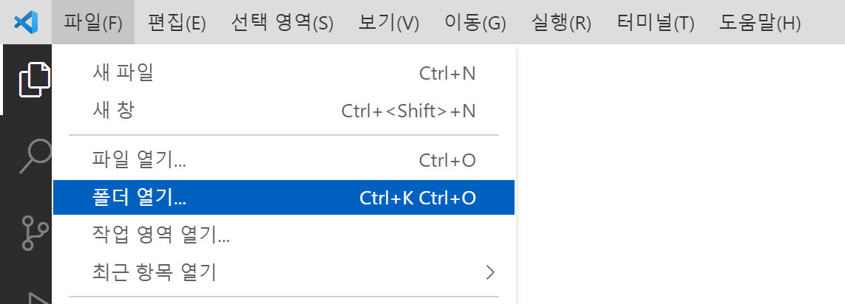
작업폴더 지정
새폴더 -> html_css_js 생성 -> 폴더선택

Slide 13
HTML 파일만들기
파일 -> 새파일 -> 저장 -> hello.html
반드시 확장자는 html 로 해야한다.

Slide 14
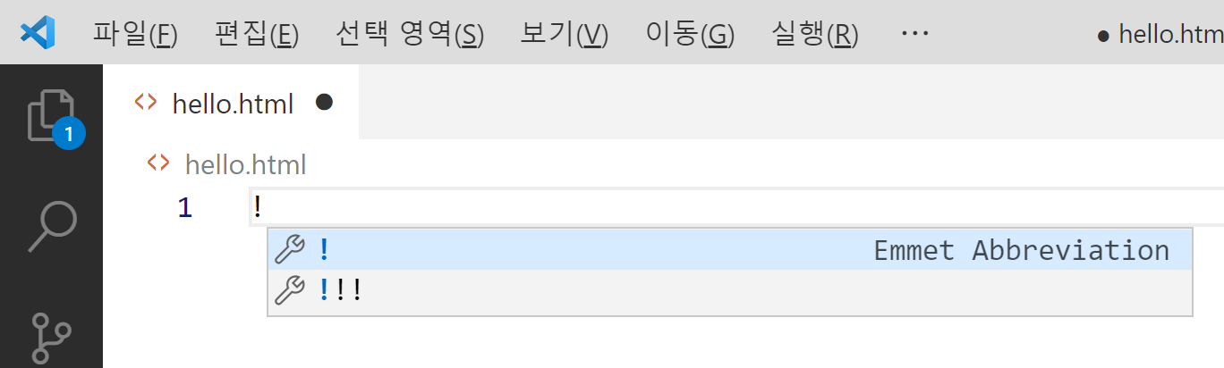
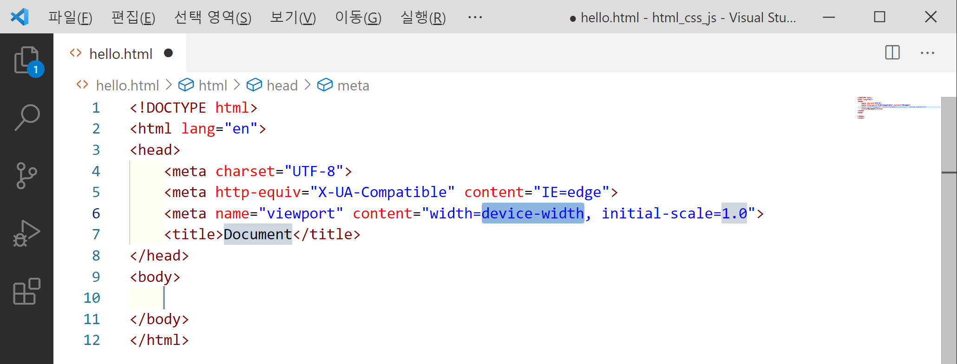
내용입력
!입력후 엔터 입력하면 HTML 기본코드를 제공한다

Slide 15
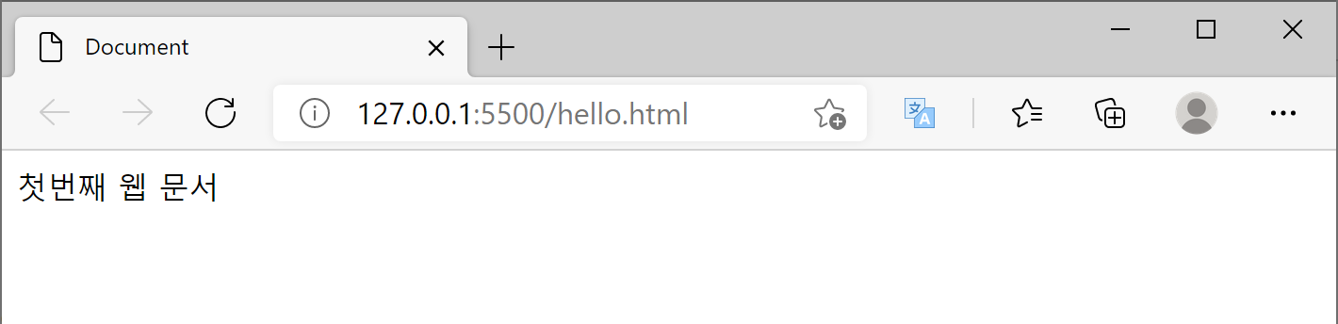
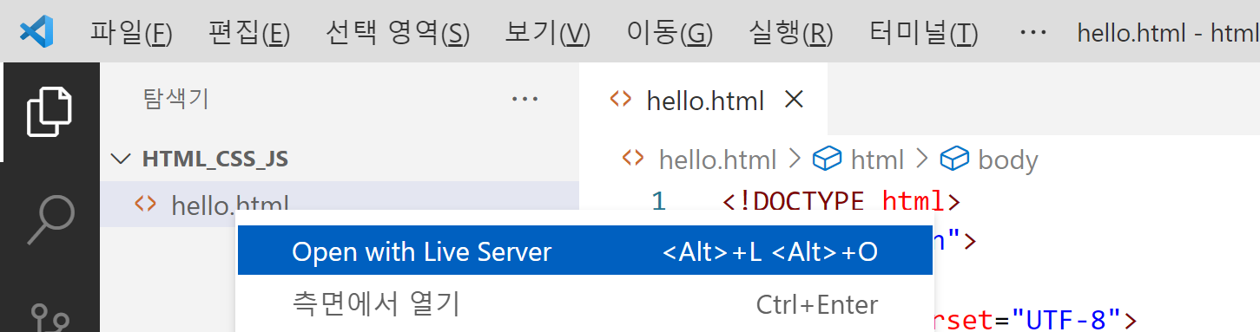
결과 화면 보기
본문에 “첫번째 웹문서＂ 입력 후 저장
탐색기 열고 hello.html 마우스 우클릭 ->Open with Live Server
이후 html문서 변경 후 저장시 즉각 브라우저화면에 반영 됨

Slide 16
emmet 자동완성기능
emmet는 대부분의 편집기들이 지원하는 자동완성플러그인
빠르고 정확한 코딩을 위해 필요
치트시트를 참고
https://docs.emmet.io/cheat-sheet/

Slide 17
HTML 축약어
! HTML 기본코드 제공
ul 태그생성 <ul></ul>
div{헬로} 글자추가 <div>헬로</div>
ul#myid id생성 <ul id="myid"></ul>
ul.mycls class생성 <ul class="mycls"></ul>
ul>li 자식태그 생성 <ul><li></li></ul>
div+p 형제태그 생성 <div></div><p></p>
div*2 태그반복생성 <div></div> <div></div>

Slide 18
HTML 축약어
p^div 부모태그 생성 <div><p></p></div>
table>(tr>td*2)*3 그룹태그
ul>li.item$3 숫자붙이기

Slide 19
CSS 축약어
aa{w100} width: 100px;
aa{w50p} width: 50%;
aa{w100x} width: 100ex;

Slide 20
CSS 축약어
Visual Formatting pos:s, a, r, f : position:static, absolute, relative, fixed fl:n,l,r : float:none, left, right cl:n,l,r,b : clear:none, left, right, both d:n, b, i, ib, tb, tbc : display:none, block, inline, inline-block, table, table-cell
Margin & Padding m, mt, mr, mb, ml : margin, margin-top, margin-right, margin-bottom, margin-left p, pt, pr, pb, pl : padding, padding-top, padding-right, padding-bottom, padding-left

Slide 21
CSS 축약어
Box Sizing bxz : -webkit-box-sizing: border-box; -moz-box-sizing: border-box; box-sizing: border-box;
Background bg+ : background: #fff url() 0 0 no-repeat;
Border bd+, bdt+, bdr+, bdb+, bdl+ : border: 1px solid #000;, border-top: 1px solid #000;, border-bottom: 1px solid #000;, border-left: 1px solid #000;

Slide 22
단축키 목록
자동완성(젠코딩) : ctrl + E
태그 삭제 : ctrl + shift + ;
태그명 변경 : ctrl + shift + '
주석 1 : ctrl + /
주석 2 : ctrl + shift + /
태그 내용 선택 : ctrl + shift + ,
계산식 결과물 : ctrl + shift + y
reflect css : ctrl + shift + r
다음 요소 : ctrl + shift + .
이전 요소 : ctrl + shift + ,
이미지 크기 조정 : ctrl + U
태그 wrap : ctrl + shift + G
태그 쌍 선택 : ctrl + alt + j
한줄태그로 : ctrl + shift + `
1단위 숫자 증감 : ctrl + up, down
0.1단위 숫자 증감 : alt + up, down
10단위 숫자 증감 : alt + shift + up, down
img를 data로 : Ctrl + '

Slide 23
HTML 태그
태그의 구조
<태그명 속성명="속성값">내용</태그명>

Slide 24
HTML 기본 태그
문자셋은 유니코드
한글 전용 : EUC-KR(상용한글)
KSC5601
HTML5 지원
<!DOCTYPE html>
<html lang="en">
<head>
<meta charset="UTF-8">
<meta http-equiv="X-UA-Compatible" content="IE=edge">
<meta name="viewport" content="width=device-width, initial-scale=1.0">
<title>Document</title>
</head>
<body>
</body>
</html>
사용되는 언어는 영어
IE의 에지 지원
모바일화면일 경우 적용
화면 크기는 장치크기로 지정하고
기본 크기는 장치 크기로 한다

Slide 25
제목 태그
제목 태그
H1 ~ H6
본문 태그
p 본문 글자태그
br 개행 태그(break)
<hr> 수평줄 태그(horizontal)
앵커 태그
<a href=“”> 페이지 링크
href => Hyper Reference
HTML : Hyper Text Markup Language

Slide 26
본문 태그
글자형태
<b> : 볼드
<I> : 이탤릭
<small>
<sub> 아래첨자
<sup> 위첨자
<ins>
<del> 취소선

Slide 27
목록 태그
<UL> Unordered List 순서없는 목록
<LI> List Item 목록 요소
<OL> Ordered List 순서 있는 목록
<LI> 목록 요소
<DL> Definition List 정의 목록
DT Definition Title 정의 용어
DD Definition Description 정의 설명

Slide 28
테이블 태그
table
caption 테이블 제목
colgroup 칼럼 정의 그룹
col 칼럼 정의
thead
tr>th
tbody
tr>th
tr>td

Slide 29
이미지 태그
img
src
alt
width
height

Slide 30
오디오, 비디오
audio
src
preload
autoplay
loop
controls
video
audio의 속성
width
height

Slide 31
입력 양식 태그
form
action
method
input
text
button
image
checkbox
file
hidden
radio
reset
submit

Slide 32
입력 양식 태그
textarea
cols
rows
select
optgroup
option
fieldset
legend

Slide 33
HTML5 입력 양식 태그
input
color
date
time
datetime
email
month
number
range
search
tel
url
week

Slide 34
공간 분할 태그
div
span
css display 속성

Slide 35
HTML5 시멘틱 태그
header
nav
aside
section
article
footer

Slide 36
CSS3
CSS 블록
h1 { color: red; }
선택자
속성명
속성값

Slide 37
CSS 선택자
* 전체선택자
div 태그선택자
# id선택자
. 클래스 선택자
공백 후손 선택자
> 자식 선택자
[ ] 속성 선택자
= ~= != ^= $= *=
+ ~ 동위선택자
구조 선택자
:first-child :last-child :nth-child(n) :nth-last-child(n) :first-of-type

Slide 38
CSS 선택자
반응 선택자
:active :hover
상태 선택자
:checked :focus :enabled :disabled
링크 선택자
:link :visited
문자 선택자
:first-letter :first-line :after :before :selection
부정 선택자
:not(선택자)

Slide 39
CSS 단위
길이
% em px mm cm inch
색상
#RRGGBB
red, orange, blue, green, …
rgb(red, green, blue)
rgba(red, green, blue,alpha)
hsl(hue, satuation,lightness)
hsla(hue, satuation,lightness,alpha)
웹주소
url( "url" )

Slide 40
display
none, block, inline, inline-block
visibility
visible, hidden, collapse
opacity
0.0 ~ 1.0

Slide 41
BOX 속성
width
height
margin
padding
box-sizing
border
border-width, border-style, border-radius
background
background-image, background-size, background-repeat, background-position

Slide 42
FONT
font-size, font-family, font-style, font-weight, line-height
text-aligh, text-decoration

Slide 43
위치
position
static, relative, absolute, fixed
overflow
hidden, scroll
float
left, right
clear
left, right, both

Slide 44
CSS3 변형과 애니메이션
transition
transition-delay, transition-duration, transition-property, transition-timing-function
animation
-delay, -direction, -duration, -iteration-count, -name, -play-state, -timing-function
transform
translate(X,Y), translateX(X), translate(Y), scale(X,Y), scaleX(X), scaleY(Y), skew(X,Y), skewX(X), skewY(Y), rorate(Z)
transform-origin

Slide 45
translate3d(X,Y,Z), translateX(X), translateY(Y), translateZ(Z), scale3d(X,Y,Z), scaleX(X), scaleY(Y), scaleZ(Z), rorate(X,Y,Z), rotateX(X), rotateY(Y), rotateZ(Z)

Slide 46
media
<link rel="stylesheet" href="a.css" media="xxx">
@media xxx { … }
media 속성
all, aural, braille, handheld, print, projection, screen, tty, tv

Slide 47
media 쿼리
width, height 화면너비, 높이(min,max 접두사)
device-width, device-height 장치너비, 높이 (min,max 접두사)
orientation 장치방향
device-aspect-ratio 화면비율 (min,max 접두사)
color, color-index 표현가능한 최대색상갯수 (min,max 접두사)
monochrome 흑백장치 픽셀당 비트수 (min,max 접두사)
resolution 장치해상도 (min,max 접두사)

